Slide 1
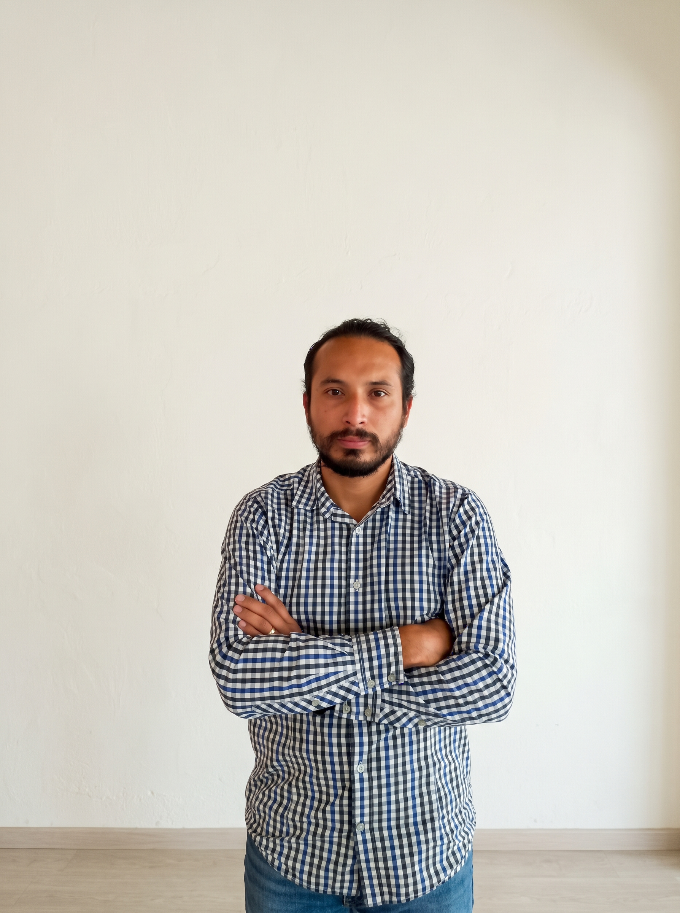
Hola, soy Antonio
Un poco sobre mí y lo que me motiva
RAÍCES & FAMILIA
10 años viviendo en Cancún. Soy esposo y padre; mi familia es mi ancla y el motor principal de mi constancia.
ENFOQUE PERSONAL
Disfruto aprender algo nuevo cada día. La lectura, la música y la curiosidad me mantienen enfocado y con ritmo.
“El conocimiento es el único activo que crece cuando se comparte.”
01

Slide 2
Aprender, aportar y crecer
Mi mentalidad laboral y cultura de equipo
HERRAMIENTAS PARA MEJORAR
Durante los últimos cuatro años trabajé principalmente en home office, con salidas ocasionales. Me gusta poner en práctica herramientas que me ayuden a crecer en lo personal y laboral.
COMPETENCIA SANA
Me gusta hacer las cosas de manera diferente y competir sanamente. Bien fomentada, con respeto y colaboración, la competencia nos impulsa a superarnos y lograr mejores resultados.
APRENDER Y COMPARTIR
Disfruto aprender de mis compañeros, aportar desde mi experiencia y compartir lo que sé: enseñando aprendes dos veces.
Una idea que me guía
Siempre hay algo que aprender de cada persona.
“El conocimiento es el único activo que crece cuando se comparte.”
02

